Slide 1
「住宅建築物耐震10ヵ年戦略・大阪」進捗状況
【資料編】
資料４

Slide 2
Ⅰ.住宅
(ⅰ）木造住宅

Slide 3
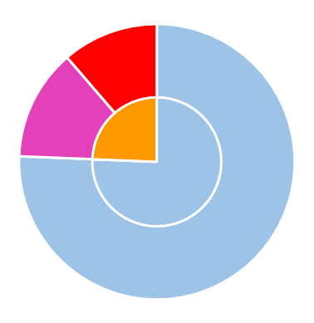
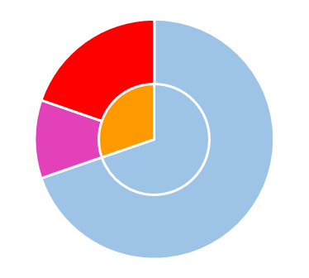
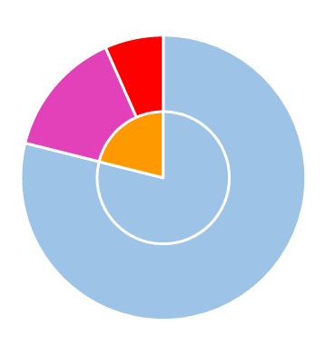
（１）木造住宅の耐震化の概要
ア.耐震性が不足する住宅戸数
○既存住宅ストック（約398万戸）のうち、約11％にあたる約45万戸が耐震性不足（推計）
○木造戸建住宅では耐震性不足が約28万戸
令和2年
耐震性不足
約45万戸
共同住宅等
木造戸建住宅
耐震性不足
約17万戸
耐震性不足
約28万戸
耐震性あり約52万戸
耐震性あり
約37万戸
S56
以前
S57
以降
S56
以前
S56
以前
耐震性あり
約15万戸
S57
以降
S57
以降
S57以降
耐震性あり
約301万戸
S57以降
耐震性あり
約99万戸
S57以降
耐震性あり
約202万戸
総戸数 約398万戸
耐震性あり 約353万戸
耐震性なし 約 45万戸
※令和2年の推計値
総戸数 約142万戸
耐震性あり 約114万戸
耐震性なし 約 28万戸
※令和2年の推計値
総戸数 約256万戸
耐震性あり 約239万戸
耐震性なし 約 17万戸
※令和2年の推計値
耐震化率 約80％
耐震化率 約94％
耐震化率 約89％
2
出典：住宅・土地統計調査（総務省）から推計

Slide 4
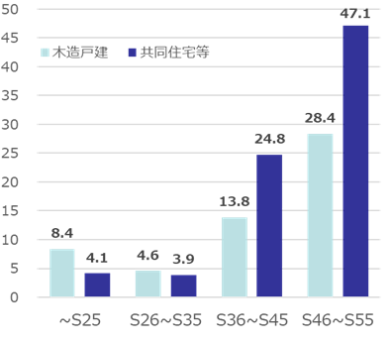
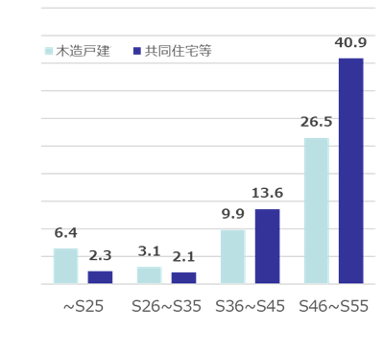
（１）木造住宅の耐震化の概要
イ.木造住宅の築年数
○耐震化率は伸びているが、実数を建設時期で見ると、築年数の古い住宅が多く残っており、10年前と比べ、築60年以上の住宅が増えている
○旧耐震基準で建てられた住宅についても築40年以上が経過しており、耐震化が急がれる
建設時期別住宅戸数（S55以前建設、木造戸建・共同住宅別）
（万戸）
【H20年時点】
【H30年時点】
築60年以上の住宅
約12.5万戸
築60年以上の住宅
約13.9万戸
建設時期
築年数 築60年以上 築50年以上 築40年以上 築30年以上
築70年以上 築60年以上 築50年以上 築40年以上
出典：住宅・土地統計調査（総務省）

Slide 5
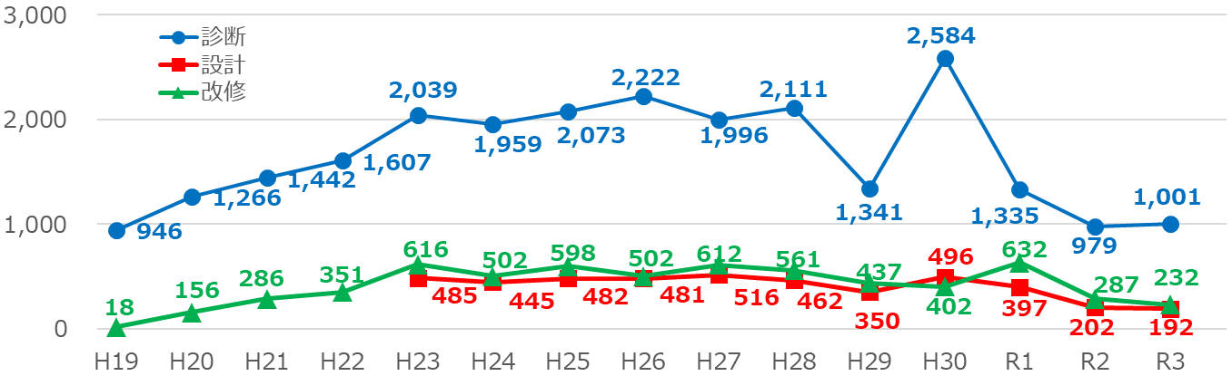
（２）木造住宅の補助制度
補助制度
※府の補助制度の要件であり、市町村によって補助制度の有無、要件、補助上限額、補助率が異なる場合あり
 | 診 断 | 設 計 | 改 修
補助額等 | 補助額5.0万円(定額) 府民負担約５千円 （国1/2、府1/4、市町村1/4） | 補助額10万円（定額） （国1/2、府1/4、市町村1/4） | 補助額40万円（定額） （低所得者60万円） （国1/2、府1/4、市町村1/4）
限度額 | 1,100円/㎡ | 事業費の7割 | なし
導入市町村 R4.4末時点 | 43市町村 (うち1市は4.5万円) | 39市町村 (うち7市町は改修補助に含む) | 43市町村
補助実績の推移
※設計については平成23年度から補助制度創設

Slide 6
（３）令和３年度の木造住宅の取組
「住宅建築物耐震10ヵ年戦略・大阪」目標達成へ向けた具体的な取組
社会的機運の醸成 | ●講習会等、効果的な取組みを優先・効果検証 ●事業者との連携による市町村の支援 ●昭和56年以降建設含め、全てにメンテナンスの必要性周知
耐震化の きっかけづくり・具体化 | ●個別訪問、ダイレクトメール送付による働きかけ・効果検証 ●リフォーム事業者等との連携、支援 ●住まい手に合った耐震化方策
負担軽減の支援 | ● 「生命重視型」※改修の正しい内容周知 ※倒壊の可能性は残るが少しでもリスクを減らす改修 ●他補助・融資・税制等、所有者の負担意識軽減 ●新たな施策の調査研究
主な取組
ア．講習会や相談会、イベント等の実施
イ．個別訪問・ダイレクトメール送付等による働きかけ
ウ．所有者の負担軽減支援のための各種取組

Slide 7
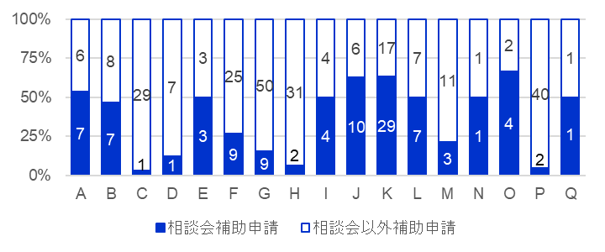
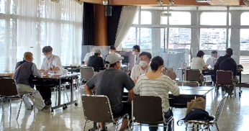
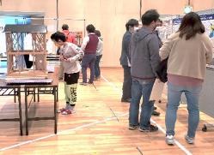
（３）令和３年度の木造住宅の取組
ア．講習会やイベント等の実施
○講習会や相談会、展示会等のイベントによる普及啓発を実施（50回）
・コロナ禍での対応として、講習会の代わりに、個別相談会を開催する市町村が増加
○市町村の広報誌への掲載、回覧板でのチラシ配布（約14万戸）等による周知
○関係部局と連携し、リフォーム事業者向け講習会において、耐震改修事例等について説明（１月 36名受講）
個別相談会
年間補助件数に対する個別相談会での補助申請の割合
・事前申込制（当日受付も可）で、建築士・市町村職員が個別に対応（おおよそ30分程度）
・当日に補助申請の申込可（その後、対象であるかなど確認の上、受付）
・相談会に併せ、展示会による啓発を実施
・実施市町村数：17市町
→耐震診断補助申請に至った件数：100件
※9市で年間補助申請件数の50％以上を受付
（件数）
※ 割合が少ない市町村は、相談会の参加組数が少ない
（参加組数に対する補助申請割合は39％）
□個別相談会
□展示会
・住宅の耐震化に関する啓発パネルの展示
・木造住宅倒壊模型（ピノキオぶるる）の
展示・実演

Slide 8
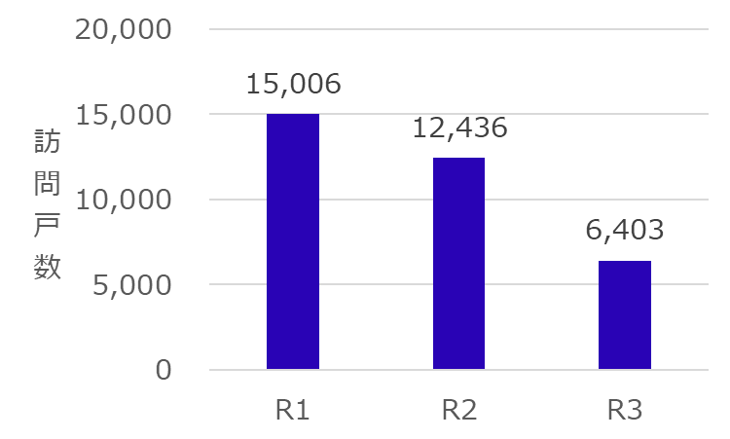
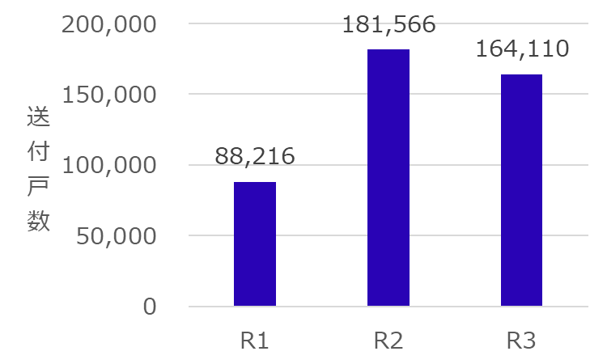
（３）令和３年度の木造住宅の取組
イ．個別訪問・ダイレクトメール送付等による働きかけ
○個別訪問による働きかけ（6,403戸）【参考H28～R2 82,319戸 16,000/年実施】
市町村職員、もしくは大阪府まちまるごと耐震化支援事業登録事業者による訪問
（大阪府まちまるごと耐震化支援事業：５市町で実施 1,926戸）
○ダイレクトメール送付による働きかけ（164,110戸）【参考H28～R2 約45万戸 9万戸/年実施】
所有者宛のダイレクトメールの他、固定資産税の納税通知書に同封する等により送付
○所有者の状況に応じた直接的な働きかけを継続して行うために、所有者の問い合わせ記録の保管など基本フォーマットを作成し、所有者の個別の状況について、台帳管理するよう市町村へ要請
□個別訪問
□ダイレクトメールの送付
※コロナ禍で個別訪問が減少
※コロナ禍でダイレクトメールが増加

Slide 9
（３）令和３年度の木造住宅の取組
ウ．所有者の負担軽減支援のための各種取組
○耐震改修事業者向け講習会をオンラインで開催し、所有者の費用負担の軽減につながるよう、経済設計やコストの低減を図る耐震改修工法などについて周知（11月 133名受講）
○市町村会議や行政職員向け研修会において、代理受領制度や手続きの簡素化、生命重視型改修等について、制度を導入している市町村の職員による事例紹介を実施し、未導入市町村へ働きかけ（11月）
各種制度の導入状況【令和4年4月時点】
○代理受領制度
自治体が工事業者に直接補助金を支払うことで、所有者は耐震改修等にかかった費用から補助金額を差し引いた金額を支払う制度で、所有者の一時的な負担費用をなくすことができる
・代理受領制度：24市町
○補助メニューのパッケージ化による手続きの簡素化
申請をパッケージ化することで、手続きの回数を減らし、所有者の負担を少なくすることができる
・診断・設計パッケージ：2市
・設計・工事パッケージ：34市町村
○生命重視型改修
建物全体の改修が困難な所有者が少しでもリスクを減らすことができる
・上部構造評点0.7以上1.0未満を補助対象 ：19市町
1階のみ1.0以上を補助対象 ：13市町
・耐震シェルターを補助対象 ：35市町
補助実績（令和3年度）
… 109戸
… 7戸
… 4戸

Slide 10
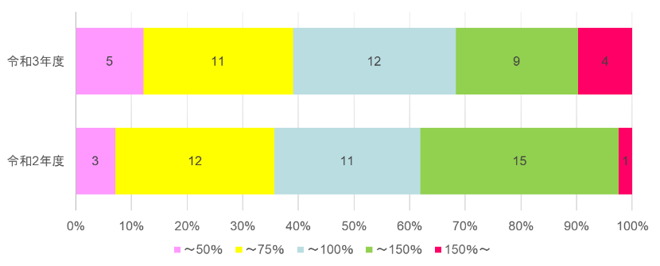
（４）課題の検証
ア‐１．コロナ禍の影響【補助件数について】
○令和２年度、令和３年度の改修補助実績について、コロナ禍前の令和元年度の実績と比較して減少している都道府県が多い
○減少の理由として、コロナ禍で対面での普及啓発・説明ができなかったことや、資材高騰や資材不足等の影響が考えられる
都道府県の令和元年度との改修補助実績比較
都道府県数
令和2年度：補助制度無、補助実績なしの５都道府県除く
令和3年度：補助制度無、補助実績なしの６都道府県除く
令和４年度大阪府実施アンケート ほか

Slide 11
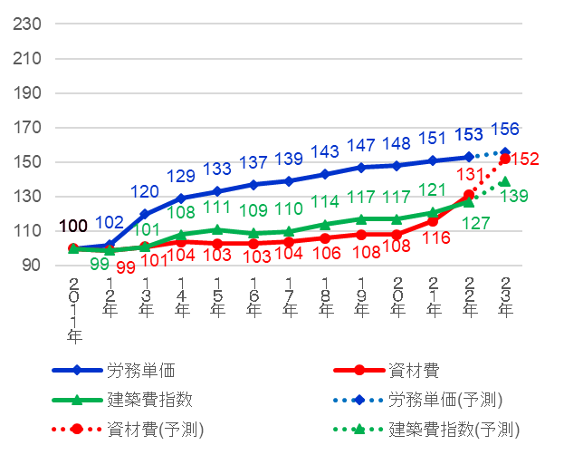
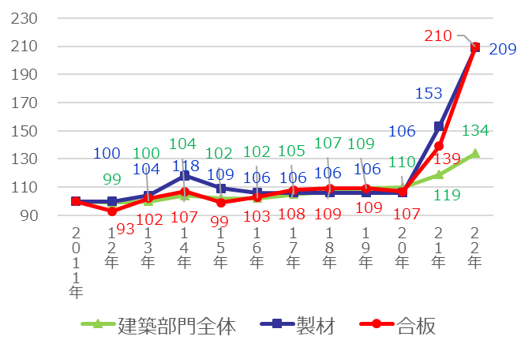
（４）課題の検証
ア‐２．コロナ禍の影響【資材の高騰について】
指数（２０１１年＝１００）
東京の材工の上昇率について
指数（２０１１年＝１００）
大阪の建設資材の動向について
コロナ禍
予測
建設資材物価指数 H23建築部門(大阪)（建設物価調査会）より
2022年の値は、6月時点のものを使用。
日経アーキテクチュア2022年5月26日号より作成
建築費指数は「東京・事務所・鉄骨造」の工事原価を使用（建設物価調査会）。労務単価は国土交通省の公共工事設計労務単価（東京）。資材費は建設資材物価指数（建設物価調査会）。資材費の2022年の値は3月時点のものを使用している。
○資材費は上昇傾向にあり、2022年も上昇を続けると予想されている
○労務費も上昇を続けており、建築費の上昇が続くと予想されている
○大阪の資材費の上昇の傾向は東京と同じ傾向である
○製材や合板などの木材は、コロナ禍で２倍近くとなるなど、特に著しい上昇がみられる

Slide 12
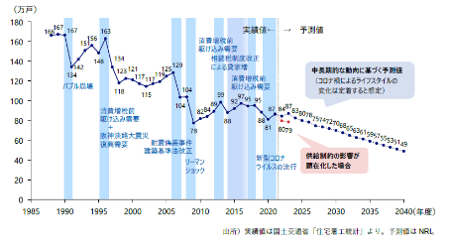
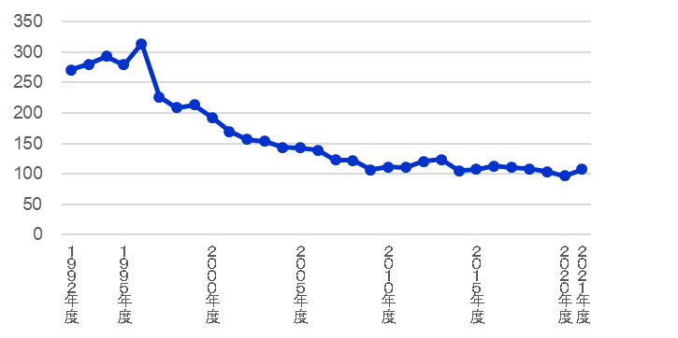
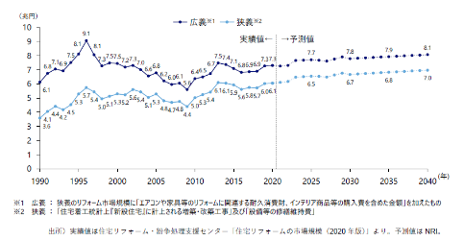
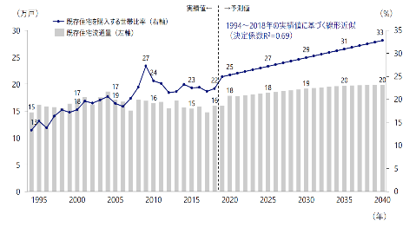
（４）課題の検証
イー１．住宅市場の動向について【実績と予測】
①新設住宅着工戸数の実績と予測結果
千戸
②除却住宅戸数の実績
建築物滅失統計調査（国土交通省）
③リフォーム市場規模の実績と予測
④既存住宅流通量、既存住宅を購入した世帯比率の実績と予測結果
①、③、④出典：株式会社野村総合研究所ニュースリリース
（2022年６月９日）

Slide 13
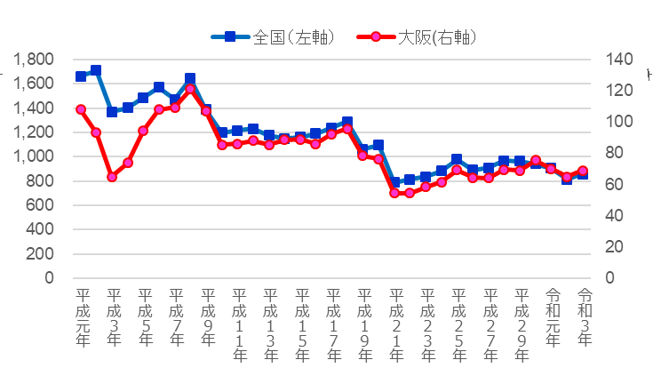
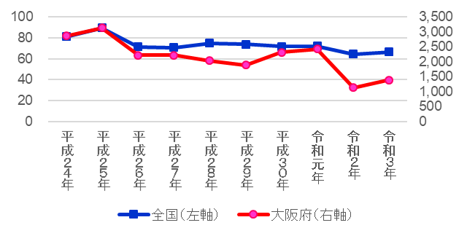
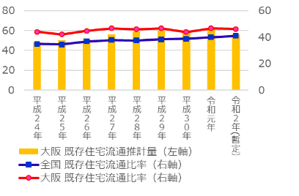
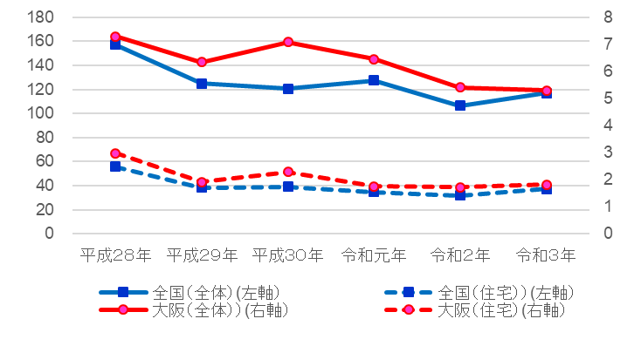
（４）課題の検証
イー２．住宅市場の動向について【全国と大阪の比較】
新設住宅の戸数（単位：千戸）
全国
木造住宅の滅失戸数
大阪府
全国
大阪府
千戸
戸
建築物滅失統計調査（国土交通省）
千戸
既存住宅流通推計量
％
建築着工統計調査（国土交通省）
全国
建築物リフォーム・リニューアル調査・受注高の推移（単位：千億円）
大阪府
既存住宅流通量の地域別推計について
（（一社）不動産流通経営協会）より
○全国と大阪府は、ほぼ同じような推移となっている
建築物リフォーム・リニューアル調査（国土交通省）

Slide 14
（４）課題の検証
ウ．まとめ
○建築資材、特に木材について資材費が高騰している
○新設住宅着工戸数は長期的に減少していくことが予想されている※
○除却戸数はコロナ禍において大幅に落ち込み、直近は増加しているものの、長期的には減少することが予測される
○リフォーム市場規模、既存住宅流通量は今後、増加することが予想されている※
新設住宅着工戸数の実績と予測結果（利用関係別、供給制約なしの場合）
※出典：株式会社野村総合研究所ニュースリリース
（2022年6月9日）
○所有者の費用負担に対する課題意識が一層高くなること、また耐震性の不足する築年数の古い住宅が除却や建替えされずに残ることが予想されるため、補助制度の拡充等、負担軽減の支援強化が必要
○売買の機会や、代替わりの機会を捉えるなど、既存住宅の流通に合わせた耐震化、リフォームと合わせた耐震化の取組強化が必要

Slide 15
（５）令和４年度の木造住宅の取組
ア．リフォーム事業者との連携
○リフォーム工事を受注した事業者に耐震技術力がないため、耐震化の機会を逸失
〇リフォーム事業者と連携できる耐震診断技術者を紹介する制度を創設
（現在運用中の耐震診断技術者紹介制度を拡充)
耐震診断技術者紹介制度
紹介フロー
拡充
大阪建築物震災対策推進協議会（※1）において、所有者に耐震診断技術者を紹介することで、木造住宅の耐震化を推進することを目的とした制度
※1 大阪府及び府内市町村、関係団体等で構成された協議会
リフォーム
事業者
所有者
申込
回答
市町村
依頼
回答
日程
調整等
拡充内容
大阪建築防災センター
連携
【従来】耐震診断技術者（耐震協力団体）が
耐震改修工事やリフォーム工事を実施
【拡充】耐震技術力がないリフォーム事業者が耐震改修工事やリフォーム工事を実施できるよう、耐震診断、設計等ができる診断技術者（耐震協力団体）(※２) を紹介
依頼
回答
耐震協力団体※2
依頼
回答
耐震診断技術者
※2 リフォーム事業者との連携に同意した耐震協力団体に依頼予定

Slide 16
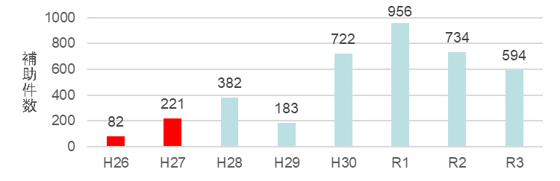
（５）令和４年度の木造住宅の取組
イ．補助制度拡充に向けた検討
○木造戸建住宅の耐震化に補助を行う市町村に対して補助を実施
○平成30年度より、国の補助制度は地方負担分を合わせて定額100万円の補助が可能
【参考】府内市町村及び他の都道府県での補助上限額 ※1
限度額 | 府内 市町村数 | 都道府県数
100万円超 | 0 | 8
80万円を超え 100万円以下 | 8 ※２ | 13 ※２
60万円を超え 80万円以下 | 15 | 5
40万円を超え 60万円以下 | 4 | 10
40万円以下 | 16 | 10
なし | ０ | 1
※1.複数メニューがある場合、上限額が低い方でカウント
※2.府内は8自治体のうち4自治体、他都道府県では13自治体のうち8自治体は100万円が上限
【参考】市町村で実施している除却補助制度
府が補助制度を実施
○平成26～27年の２カ年限定で府で除却補助を実施
（定額40万円）
○その後も継続する市町村が多い（令和４年度時点26市町村）
15

Slide 17
Ⅰ.住宅
（ⅱ）分譲マンション

Slide 18
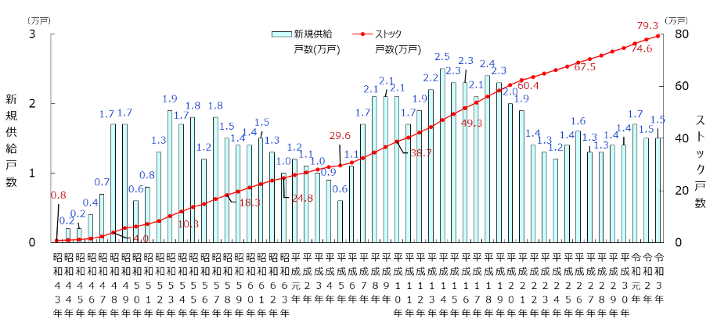
（１）分譲マンションの耐震化の概要
○分譲マンションは府内に約80万戸あり、そのうち約15万戸が旧耐震基準で建てられたもの（令和３年時点、耐震性あり含む）である
○府内では、32市町に旧耐震基準で建てられた分譲マンションがある
○マンションの老朽化等の課題もあることから、管理の適正化と再生の円滑化を一体的に進めるため、令和２年６月にマンション管理適正化法及びマンション建替円滑化法が改正された
築40年以上・
新耐震基準以前
（～S56）
約15万戸
築30年以上
（～H3）
約28万戸
14.9
28.0
※ストック戸数は、新規供給戸数の累計等を基に、各年末時点の戸数を推計した
※ここでいうマンションとは、中高層（3階建て以上）・分譲・共同建てで、鉄筋コンクリート、鉄骨鉄筋コンクリートまたは鉄骨造の住宅をいう
出典：国土交通省「建築着工統計」、国土交通省「住宅着工統計」をもとに大阪府都市整備部住宅建築局居住企画課作成

Slide 19
（２）分譲マンションの補助制度
補助制度
 | 診 断 | 設 計 | 改 修
補助対象 | S56以前に建築された、３階かつ 1,000㎡以上の分譲マンション |  | 左記かつ大規模災害時に徒歩帰宅者等に対し支援を行う分譲マンション
補助率 | 事業費の2/3 （国1/3、府1/6、市1/6） |  | 事業費の1/3 （国1/6、府1/12、市1/12）
限度額 （事業費） | 1,000㎡以内の部分 3,670円/㎡ |  | 50,200円/㎡ (免震等の特殊工法の場合： 83,800円/㎡） ※IS値0.3未満 55,200円/㎡
 | 1,000㎡超2,000㎡以内の部分 1,570円/㎡
 | 2,000㎡超の部分 1,050円/㎡
補助実績の推移
 | H30 | R1 | R2 | R3
診断 | 21棟 | 14棟 | 15棟 | 3棟
設計 | - | 3棟 | 2棟 | 2棟
改修 | - | - | - | -

Slide 20
（３）令和３年度の分譲マンションの取組
「住宅建築物耐震10ヵ年戦略・大阪」目標達成へ向けた具体的な取組（再掲）
社会的機運の醸成 | ●関係部局と連携強化し、総合的なアプローチ ●管理会社を通じた効果的な働きかけ
耐震化の きっかけづくり・具体化 | ●個別訪問等による働きかけ ●耐震化サポート事業者との連携
負担軽減の支援 | ●市町への補助制度創設の働きかけ ●広域緊急交通路沿道の分譲マンションでのモデルづくり
主な取組
ア．建築基準法第12条に基づく定期報告制度を活用した普及啓発
イ．府・市共催耐震化フォーラム、耐震化WEBセミナーの開催
ウ．大阪府分譲マンション耐震化サポート事業者との連携
エ．補助制度創設の働きかけ

Slide 21
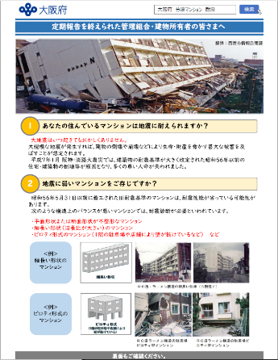
（３）令和３年度の分譲マンションの取組
ア．建築基準法第12条に基づく定期報告制度を活用した普及啓発
○建築指導部局※と連携し、建築基準法第12条に基づく定期報告の指導文書の送付に合わせ、耐震化を啓発するチラシを管理組合あて送付（約2,700件 新耐震の分譲マンションも含む）
※定期報告制度の所管は、住宅建築局建築指導室建築安全課
定期報告制度
○多数の者が利用する一定規模以上の建築物の所有者等が、専門知識を有する資格者に建築物等について定期的に調査させ、その結果を特定行政庁に報告する制度
○建築物について３年に１度報告が必要であり、府内の共同住宅は令和3年度が報告時期となっていた
  ・対象となる 共同住宅
  １．３階以上に対象用途があり、1,000㎡以上のもの
  ２．５階以上に対象用途があり、500㎡以上のもの
  他、一定の要件を満たすサービス付高齢者向け住宅
▲ 送付したチラシ

Slide 22
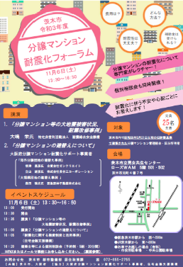
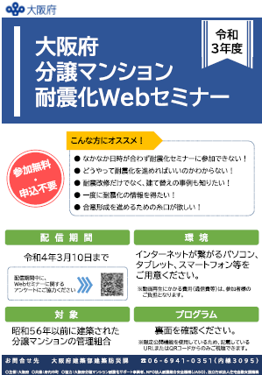
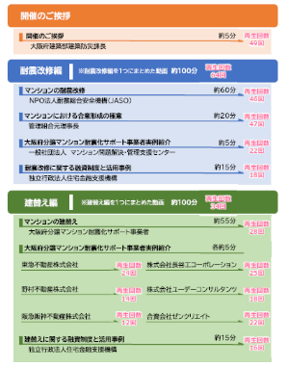
（３）令和３年度の分譲マンションの取組
イ．府・市共催耐震化フォーラム、耐震化WEBセミナーの開催
○府・市共催で耐震化に特化したフォーラム、個別相談会を開催（11月 10名参加）
・分譲マンション耐震化サポート事業者から建替えの実例について講演
○コロナ禍の状況を踏まえ、府公式YouTube（マンション管理者への限定公開）を活用しWEBセミナーを実施（R3.12月～R4.3月 約450名視聴）
・耐震改修編と建替え編の2部構成。内容を項目ごとに細分化し、いつでもどこでも視聴できるものとした
・公開期間は約３か月（年末年始含む）
▲ 府・市共催耐震化フォーラム
▲ WEBセミナー

Slide 23
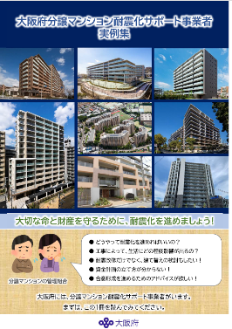
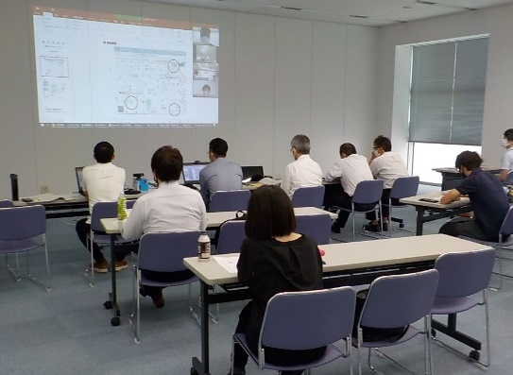
（３）令和３年度の分譲マンションの取組
ウ．大阪府分譲マンション耐震化サポート事業者との連携
○サポート事業者との意見交換会を実施し、補助制度、普及啓発（定期報告チラシ、実例集、WEBセミナー）などの議題で意見交換を実施
○分譲マンション耐震化サポート事業者の耐震化の実績例をまとめた実例集を作成し、管理組合へ送付（12月 約800件）
○広域緊急交通路沿道建築物でのモデル事業として、大阪市内の物件において、オンラインで事業者による個別相談を実施（９月 ５事業者参加）
モデル事業
区分所有者や管理組合の課題意識を軽減するため、耐震化の方法や合意形成の手法などについて、耐震改修実施事例を共有する仕組みをつくり、ほかへの普及を図るもの
○大阪市内の物件の個別相談会
・耐震化にかかる疑問点について、事業者が分かりやすく回答(参加事業者：５事業者)
※相談会の事例共有のため、オブザーバーとして15市の耐震事業担当者が参加
→個別相談会後、組合臨時総会を経て、耐震化（建替え）に向け、アンケート調査の実施など、合意形成へ向けた取組に着手
▲ 個別相談会の状況（府・市が参加）
▲ 実例集

Slide 24
（３）令和３年度の分譲マンションの取組
エ．補助制度創設の働きかけ
○補助制度のない市町へ、市町村会議や個別協議などで補助制度創設について働きかけ
□補助制度導入の状況
導入市町村数 | 診 断 | 設 計 | 改 修
H30 | 28市町 | 4市 | 5市
R1 | 28市町 | 5市 | 6市
R2 | 28市町 | 5市 | 6市
R3 | 27市町 | 5市 | 6市
R4 | 27市町 | 6市 | 6市
診断の補助制度がある市町
箕面市、摂津市、島本町、守口市、枚方市、寝屋川市、大東市、門真市、四條畷市、八尾市、柏原市、東大阪市、
富田林市、松原市、羽曳野市、藤井寺市、大阪狭山市、和泉市、岸和田市、貝塚市、泉南市
診断・設計・改修の補助制度がある市
大阪市、堺市、豊中市、高槻市、茨木市、吹田市
※府内で、旧耐震基準で建てられた分譲マンションがあるのは32市町
※今年度、1市が設計、改修補助制度の創設に向け検討中
○耐震診断の補助制度はほとんどの市町で創設済みであるが、設計、改修を行うには所有者の高齢化、合意形成、費用負担等の課題を解決する必要があるため、補助制度の創設を見送る市町が多い

Slide 25
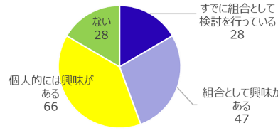
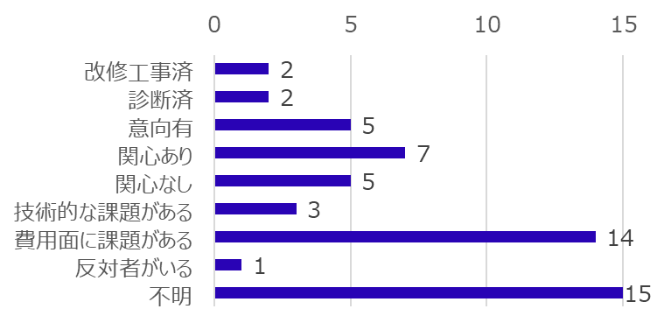
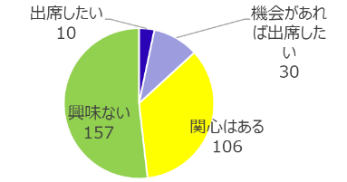
（４）管理組合の耐震化の意向等について
○マンションの耐震化への興味は、組合単位で４割強、個人的を含めると８割強が「すでに検討を行っている」「興味がある」と答えているが、セミナー出席までの意向は少ない
○耐震化の状況については費用面での課題が最も多い。また、管理組合の役員交代などにより情報が引き継がれていない場合などがある
令和２年実施アンケートより（175件回答）
令和３年実施ヒアリングより（54件）
※令和2年に実施したアンケートで、耐震化に関心があるという管理組合へヒアリング
マンションの耐震化(建替え含む)への興味について
耐震化の状況について
セミナーへの出席について
※関心なしは、管理組合の役員が変わっている場合など、アンケート時から変化があったもの
※技術的な課題は次の内容
・図面がない
・共用部のみでは改修ができず、専用部の改修に抵抗がある
・立地的な問題で工事が困難だと言われた
※不明は、管理組合の代表が変わった、管理会社に任せているなど、管理組合の代表者から意向が確認できなかったもの

Slide 26
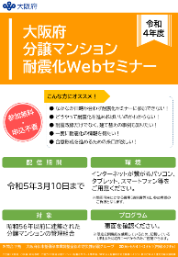
（５）令和４年度の分譲マンションの取組
○大阪府分譲マンション耐震化サポート事業者との連携
○広域緊急交通路沿道にある分譲マンションでのモデル事業の推進
大阪府分譲マンション耐震化サポート事業者との連携
○大阪府分譲マンション耐震化サポート事業者に関する情報提供の活用について周知
○耐震化WEBセミナーを開催(昨年の視聴期間は３か月であったが、半年程度に延長)
○耐震化フォーラムについて、２市合同開催など対象地域を拡大して開催
○所有者の費用面、技術的な課題に対して、必要に応じて相談会の実施
▲ WEBセミナー
広域緊急交通路沿道にある分譲マンションでのモデル事業の推進
○現在進捗中のモデル事業の推進
○新たなモデル事業実施に向け、管理組合、管理会社あてにダイレクトメール送付等により働きかけるとともに、アンケート等により意向を確認

Slide 27
Ⅱ.大規模建築物

Slide 28
（１）大規模建築物の耐震化の概要
ア．対象建築物、診断結果
平成25年11月の耐震改修促進法の改正により、 地震で被害が生じた場合に利用者等へ与える影響が大きい大規模建築物の所有者は、耐震診断の結果を所管行政庁に報告することが義務付けられた。
対象建築物
病院、店舗、ホテル・旅館等の不特定多数の者が利用する建築物や学校、老人ホーム等の避難に配慮を要する者が利用する建築物のうち一定規模以上の大規模建築物
診断結果の報告期限・公表
報告期限 平成27年12月31日
公表 平成29年３月29日
診断結果
診断結果は所管行政庁により公表され、随時更新
（下表は 平成29年３月29日時点 ▶ 令和４年３月時点の棟数）
 | 総数 | 耐震性あり | 耐震性不足 | 未報告
公共建築物 | 611 ▶ 608 | 594 ▶ 597 | 17 ▶ 11 | -
民間建築物 | 233 ▶ 205 | 111 ▶ 126 | 111 ▶ 74 | 11 ▶ 5
計 | 844 ▶ 813 | 705 ▶ 723 | 128 ▶ 85 | 11 ▶ 5

Slide 29
（１）大規模建築物の耐震化の概要
イ．大規模建築物（民間）の状況
（平成29年３月29日時点 ▶ 令和４年３月時点の棟数）
建築物の用途 | 棟数
 |  | 耐震性あり | 耐震性なし | 未診断・不明
小中学校等 | 14 | 11 ▶ 13 | 3 ▶ 1 | ―
保育所 | 1 | 1 | 0 | ―
幼稚園 | 22 ▶ 19 | 18 ▶ 17 | ４ ▶ 2 | ―
病院 | 39 ▶ 32 | 8 ▶ 10 | 25 ▶ 20 | 6 ▶ 2
老人福祉センター等 | 1 | 0 | 1 | ―
ホテル・旅館 | 24 ▶ 23 | 16 ▶ 19 | 7 ▶ 3 | 1
飲食店等 | 9 | 3 ▶ 5 | 6 ▶ 4 | ―
物販店舗 | 75 ▶ 63 | 39 ▶ 40 | 33 ▶ 22 | 3 ▶ 1
劇場、映画館等 | 4 | 4 | 0 | ―
サービス業店舗 | 3 | 2 | 1 | ―
ボーリング場等の運動施設 | 4 | 0 ▶ 1 | 4 ▶ 3 | ―
公衆浴場 | 1 | 0 | 1 | ―
集会場、公会堂 | 7 | 2▶ 3 | 5 ▶ 4 | ―
体育館（一般公共） | 1 | 1 | 0 | ―
遊技場 | 3 ▶ 2 | 0 | 2 ▶ 1 | 1
自動車車庫等 | 10 ▶ 6 | 6 | 4 ▶ 0 | ―
一定量以上の危険物貯蔵場等 | 15 | 0 ▶ 4 | 15 ▶ 11 | ―
総計 | 233 ▶ 205 | 111 ▶ 126 | 111 ▶ 74 | 11 ▶ 5

Slide 30
（１）大規模建築物の耐震化の概要
ウ．用途別の状況
〔物販店舗〕
○耐震性が不足するものは多いが、公表時点から11棟が除却され、耐震化が一定進んでいる
○除却された11棟の所有者はすべて単独の法人であり、スーパー等のチェーン店が９棟、企業ビルが２棟
○残っているものでは、複数の所有者が存在するものがあり、権利者間の調整等が必要になってくるものがある。改修の年次計画を作成しているスーパー等のチェーン店や、現時点でも撤去工事を行っているものもあり、市場において一定の更新がなされている
〔病院〕
○耐震性が不足するものは多く、耐震化があまり進んでいない
○業務を継続するために非現地での建替えを選ぶ場合が多い
○多くが建替え等の具体的な耐震化の方針を示せていない。方針が示されている場合でも長期的な計画のものがある
〔危険物貯蔵場等〕
○耐震性が不足するもの11棟のうち、耐震改修工事完了及び工事中が３棟、耐震改修工事予定が２棟であり耐震化が進んでいる
〇残っているもの６棟については、耐震化手法について検討中が２棟、耐震化未検討４棟となっている

Slide 31
（２）大規模建築物の補助制度
補助制度
 | 補 強 設 計 | 耐 震 改 修
補助対象※ | 小中学校、幼稚園、保育所、福祉施設、病院、診療所、ホテル・旅館(中小企業・防災協定)
補助率 | 5/6 (国1/２、府1/6、市1/6) | 45.8% (国33.3%、府5.75%、市5.75%)
限度額 （事業費） | 1,000㎡以内の部分 3,670円/㎡ | 51,200円/㎡ ただし、耐震診断の結果、倒壊の危険性が高い建物（Isの値が0.3未満）の場合は 56,300円/㎡
 | 1,000㎡超2,000㎡以内の部分 1,570円/㎡
 | 2,000㎡超の部分 1,050円/㎡
※補助対象の規模要件
補助実績の推移
用途 | 建物の規模
小中学校等 | 階数2以上かつ3,000㎡以上
幼稚園、保育所 | 階数2以上かつ1,500㎡以上
福祉施設 | 階数2以上かつ5,000㎡以上
病院、診療所 | 階数3以上かつ5,000㎡以上
ホテル・旅館（中小企業・防災協定)
 | H28 | H29 | H30 | R1 | R2 | R3 | 合 計
設計 | 1棟 | 4棟 | 1棟 | 0棟 | 0棟 | 0棟 | 6棟
改修 | 0棟 | 1棟 | 1棟 | 2棟 | 0棟 | 0棟 | 4棟

Slide 32
（３）令和３年度大規模建築物の取組
「住宅建築物耐震10ヵ年戦略・大阪」目標達成へ向けた具体的な取組（再掲）
社会的機運の醸成 | ●関係団体等と連携した説明会等、普及啓発 ●施設利用者に分かりやすい 公表
耐震化の きっかけづくり・具体化 | ●個別訪問等による働きかけ ●病院への働きかけを重点化
負担軽減の支援 | ●他補助・融資・税制等、必要な情報の一括周知
主な取組
ア．確実な普及啓発
イ．病院へ重点化した働きかけ
ウ．各種認定制度による耐震化促進

Slide 33
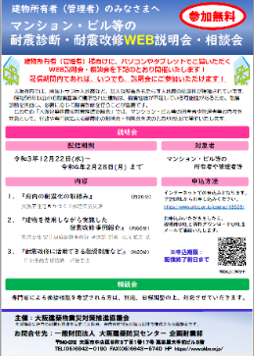
（３）令和３年度の大規模建築物の取組
ア．確実な普及啓発
○「マンション・ビル等の耐震診断・耐震改修WEB説明会・相談会」（主催：大阪府建築物震災対策推進協議会、配信期間：R3.12.22～R4.2.28）の案内送付（12月 267件）
○所有者へ電話によるヒアリングを実施
「マンション・ビル等の耐震診断・耐震改修
WEB説明会・相談会」
  主催：
  大阪府建築物震災対策推進協議会
  配信期間：
  R3.12.22～R4.2.28
○送付資料
・耐震化の費用負担を減らす税制等に関する資料
・住まいながら・営業しながら実施した建築物の耐震改修事例集
広く周知するため、いつでもどこでも視聴できるWEB説明会を約3か月間公開した。
▲(一財)日本建築防災協会資料

Slide 34

（３）令和３年度の大規模建築物の取組
イ．病院へ重点化した働きかけ
○「大阪府救急・災害医療情報システムに係る説明会」にて、病院関係者に耐震化の重要性等を説明（１～２月 参加者286 機関）
「大阪府救急・災害医療情報システムに係る説明会」
  主催： 健康医療部医療対策課
  配信期間：R4.1.27～R4.2.25
○説明内容
・府内の病院の耐震化の状況
・耐震化の費用負担を減らす補助制度、税制度等について
・病院の耐震改修事例について
・運営しながら実施した建築物の耐震改修事例について
〇大阪府救急告示医療機関の認定基準において、『参加すること』と位置付けられている説明会
【出席者】
救急告示医療機関 計286機関
（内訳）
・民間：174機関
・公共：112機関
▲(一財)日本建築防災協会資料

Slide 35
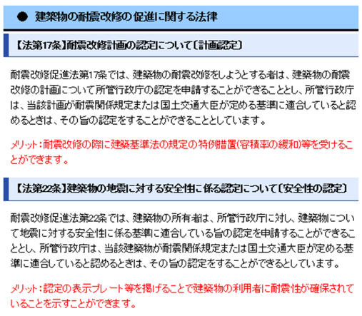
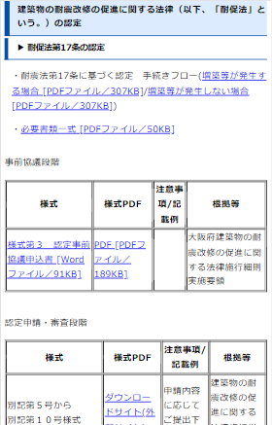

（３）令和３年度の大規模建築物の取組
ウ．各種認定制度による耐震化促進
○認定制度を紹介する府のホームページを更新
主な更新内容
  ○認定の概要の記載に併せて、メリットを分かりやすく記載
○書類について、必要な段階ごとに分割して掲載
事前協議段階
認定申請・審査段階
認定申請・工事段階

Slide 36
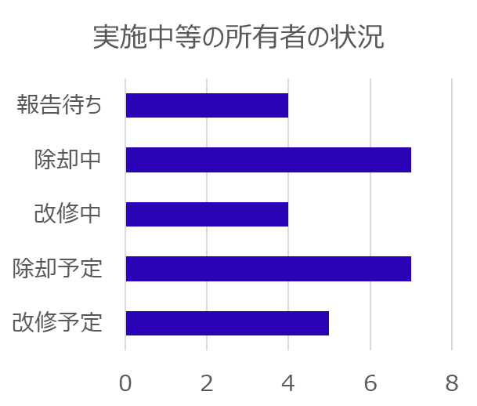
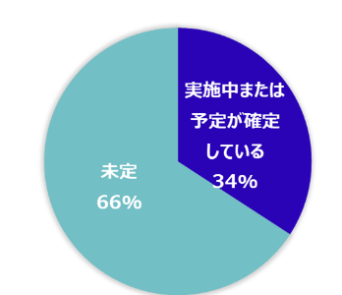
（４）大規模建築物の耐震性が不足する建築物の取組状況
○耐震化が未定の所有者の多くは未検討となっており、耐震化の必要性についての周知が必要。特に、そのうち4棟が危険物貯蔵場等となっており、働きかけの強化が必要
大規模建築物（民間）の
耐震性が不足する建築物の取組状況（令和４年３月末時点 ヒアリング結果より）
件

Slide 37
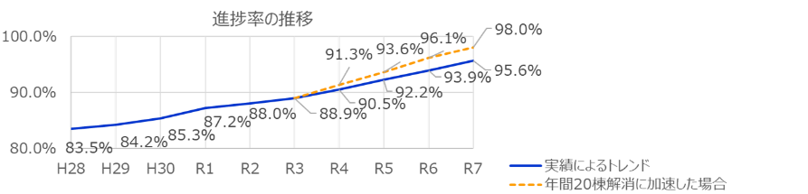
（５） 令和４年度の大規模建築物の取組
専門家派遣制度の創設
○1棟でも多く耐震化が図られるよう年間約20棟の解消を目指し、アンケート調査で所有者の耐震化の意向や課題を把握するとともに、所有者へ耐震化等のアドバイスを行う専門家派遣制度を創設
○これまでの実績をもとに推計（※）した耐震性が不足する建築物の棟数の推計【再掲】
R7年
耐震性不足棟数：
34棟
進捗率：95.6%
 | H28 | H29 | H30 | R1 | R2 | R3 | R4 | R5 | R6 | R7
対象棟数 | 844 | 840 | 832 | 820 | 819 | 813 | 804 | 795 | 786 | 777
耐震性不足棟数 | 139 | 133 | 122 | 105 | 98 | 90 | 76 | 62 | 48 | 34
※改修検討中などの建物14棟/年、H29からR3の実績49棟（うち除却31棟改修18棟）
⇒14棟/年 うち除却9棟（14×31/49） うち改修5棟（14×18/49）として推計
○毎年20棟耐震性不足を解消した場合の耐震性が不足する建築物の棟数の推計
R7年
耐震性不足棟数：
15棟
進捗率：98.0%
 | H28 | H29 | H30 | R1 | R2 | R3 | R4 | R5 | R6 | R7
対象棟数 | 844 | 840 | 832 | 820 | 819 | 813 | 800 | 787 | 774 | 765
耐震性不足棟数 | 139 | 133 | 122 | 105 | 98 | 90 | 70 | 50 | 30 | 15
年間20棟の考え方
●改修検討中などの建物
・民間（改修中・検討中） 44棟
・公共（未改修のもの全て）11棟
44棟＋11棟=55棟/4年＝14棟/年
⇒他、民間の未検討の建物に年間6棟、強力に働きかけることにより年間20棟(14棟+6棟)の耐震化を目指す

Slide 38
（５） 令和４年度の大規模建築物の取組
専門家派遣制度の創設
○広域緊急交通路沿道建築物の耐震化に一定の効果がみられる、専門家派遣制度と同様の制度を創設
専門家派遣制度：耐震化事業に精通した建築士等を派遣し、所有者が抱える疑問や不安等を聞き取り、事業計画
立案のための的確なアドバイス等を行う制度
専門家派遣制度イメージ（案）
専門家
③専門家
選定要請
大阪建築物
震災対策
推進協議会
委託
事務局※
協力団体
④選定
耐震プロデューサー
報告
⑤専門家
選定報告
弁護士
②相談・派遣依頼
⑥派遣専門家通知
構造建築士
所管行政庁
①働きかけ
所有者
⑦専門家派遣
FP
※ 一般財団法人大阪建築防災センター

Slide 39
Ⅲ．広域緊急交通路沿道建築物
（ⅰ）建物

Slide 40
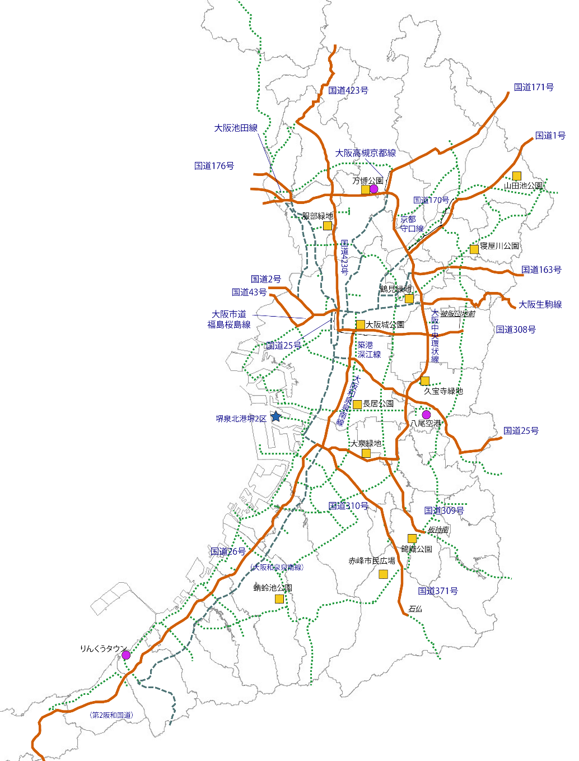
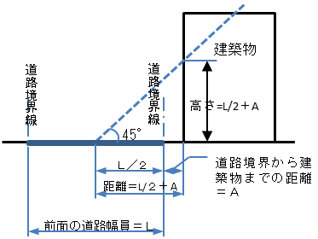
（１）広域緊急交通路沿道建築物(建物)の耐震化の概要
ア．対象建築物等
平成25年11月の耐震改修促進法の改正により、緊急輸送道路等に敷地が接し、地震によって倒壊した場合に通行を妨げる等のおそれのある建築物の所有者に対し、耐震診断を行い、その結果を所管行政庁に報告することを義務付けることが可能となった
路線の指定
・大阪府では平成25年11月、広域緊急交通路のうち優先して耐震化に取り組む路線として約260㎞を指定
・さらに令和２年３月、帰宅困難者対策として約35㎞を追加指定
対象建築物
耐震診断義務付け対象路線の沿道にある昭和56年5月31日以前に着工した建築物で、同法施行令第４条第１号で定めるものが対象となる
診断結果の報告期限・公表
報告期限 平成28年12月31日
公表 平成30年 ３月28日
（大阪市域 平成31年３月29日）
〔追加路線〕
報告期限 令和４年９月30日
公表 未定
広域緊急交通路
うち耐震診断義務付け路線
基幹的広域防災拠点
広域防災拠点
後方支援活動拠点

Slide 41
（１）広域緊急交通路沿道建築物(建物)の耐震化の概要
イ．診断結果
○耐震性が不足するものは、未報告含めて197棟
○用途は分譲マンション、賃貸マンション、複合施設、事務所等が多く、規模(総面積)は5,000㎡以下のものが多い
診断結果
（平成31年３月29日時点 ▶ 令和４年３月時点の棟数）
 | 総数 | 耐震性あり | 耐震性不足 |  |  | 未報告
 |  |  |  | 区分Ⅰ | 区分Ⅱ
棟数 | 308 ▶ 283 | 80 ▶ 86 | 206 ▶ 185 | 126 ▶ 116 | 80 ▶ 69 | 22 ▶ 12
用途別・規模別 耐震性不足棟数（未報告含む）
（平成31年3月29日時点 ▶ 令和４年３月時点の棟数）
 | ～5,000㎡ | ～10,000㎡ | ～15,000㎡ | 15,001㎡～ | 計
分譲マンション | 22 | 20 | 8 | ６ ▶ 5 | 56 ▶ 55
賃貸マンション | 39 ▶ 35 | 8 ▶ 4 | 3 | ー | 50 ▶ 42
複合施設 | 42 ▶ 34 | 10 ▶ 8 | 2 ▶ 1 | ６ ▶ 5 | 60 ▶ 48
事務所 | 26 ▶ 21 | 4 ▶ 3 | ー | ー | 30 ▶ 24
店舗 | 10 | 3 | 1 | ー | 14
工場等 | 5 ▶ 4 | ー | ー | ー | 5 ▶ 4
その他(学校・集会場等) | ９ ▶ 8 | ４ ▶ 2 | ー | ー | 13 ▶ 10
計 | 153 ▶ 134 | 49 ▶ 40 | 14 ▶ 13 | 12 ▶ 10 | 228 ▶ 197

Slide 42
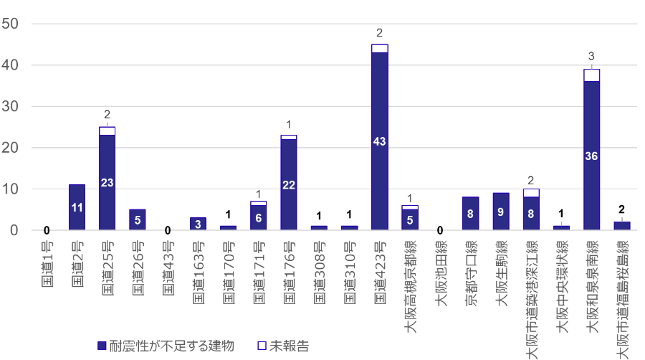
（１）広域緊急交通路沿道建築物(建物)の耐震化の概要
ウ．路線別の状況
○路線別では、耐震性が不足する建築物がない路線もあれば、多い路線もあり、偏りがある
○幅員が狭い一部の路線は低層の建築物も義務付け対象となっている
棟
路線別 耐震性不足棟数

Slide 43
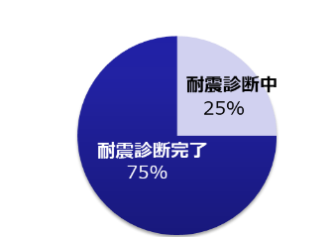
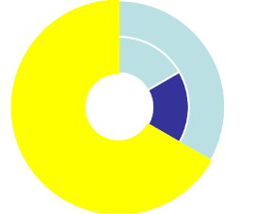
（１）広域緊急交通路沿道建築物(建物)の耐震化の概要
エ．追加路線の状況（建物）
○診断結果の報告期限は令和４年９月30日（公表時期は未定）
○対象となる建物がある市は河内長野市のみ（府が所管行政庁となる）
現状の進捗状況（耐震診断など）
【耐震診断】
・診断中 約25%
  ※全て報告期限内に報告予定。
・診断完了 約75%
耐震診断完了の建物
耐震性あり
耐震性なし
診断後
改修済
義務付け対象建物の全てについて、報告期限内に報告される見込み

Slide 44
（２）広域緊急交通路沿道建築物(建物)の補助制度
補助制度
 | 診 断 | 設 計 | 改 修
補助率 | 1/1 国1/2、府1/2 診断結果報告期限 未達のもののみ | ・5,000㎡以下もしくは 分譲マンション 5/12（国1/4、府1/6） | ・5,000㎡以下もしくは 分譲マンション 11/30（国1/5、府1/6）
 |  | 5,000㎡超 5/24（国1/8、府1/12） | 5,000㎡超 11/60（国1/10、府1/12）
限度額 （事業費） | 1,000㎡以内の部分 3,670円/㎡ |  | 建築物：51,200円/㎡ (免震等の特殊工法の場合：83,800円/㎡） ※IS値0.3未満 56,300円/㎡ 共同住宅：50,200円/㎡ (免震等の特殊工法の場合：83,800円/㎡） ※IS値0.3未満 55,200円/㎡
 | 1,000㎡超2,000㎡以内の部分 1,570円/㎡
 | 2,000㎡超の部分 1,050円/㎡
補助実績の推移
報告期限
公表
公表
（大阪市域）
 | H28 | H29 | H30 | R1 | R2 | R3
診断 | 96棟 | 10棟 | 8棟 | 3棟 | 0 | 3棟
設計 | 2棟 | 2棟 | 6棟 | 0 | 1棟 | 1棟
改修等※ | 2棟 （0） | 3棟 （1） | 10棟 （6） | 6棟 （5） | 6棟 （5） | 5棟 （5）
・（ ）は除却の実績で内数
・ R4（７月末現在）５件の
改修・除却の補助申請あり
※改修等・・・耐震改修と除却を示す

Slide 45
（３）令和３年度の広域緊急交通路沿道建築物(建物)の取組
「住宅建築物耐震10ヵ年戦略・大阪」目標達成へ向けた具体的な取組（再掲）
社会的機運の醸成 | ●地域住民への働きかけ ●地域住民に分かりやすい公表
耐震化の きっかけづくり・具体化 | ●専門家派遣制度の活用 ●道路閉塞の可能性高い建物を重点化
負担軽減の支援 | ●他補助・融資・税制等、必要な情報の一括周知
主な取組
ア．耐震性の状況が視覚的に分かる色分け地図を公表
イ．大阪府耐震プロデューサー派遣制度の実施
ウ．個別訪問の重点化

Slide 46
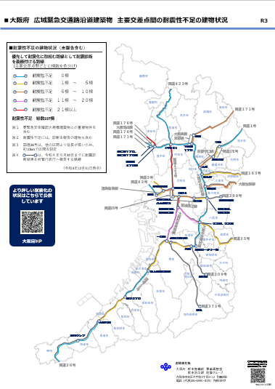
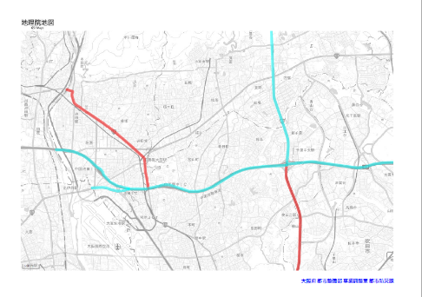
（３）令和３年度の広域緊急交通路沿道建築物(建物)の取組
ア．耐震性の状況が分かる色分け地図を公表
○各路線の耐震性が不足する建築物の分布状況について色分けで表示し、視覚的に分かりやすく公表することで、社会的機運の醸成を図り、耐震化を促進（大阪府のホームページに公表しているほか、府内所管行政庁のホームページでも公表）
■耐震性不足の建物状況（未報告含む）
優先して耐震化に取組む路線として耐震診断
を義務付ける路線
（主要交差点間ごとに棟数を色分け）
耐震性不足 ０棟
耐震性不足 １棟～５棟
耐震性不足 ６棟～10棟
耐震性不足 11棟～20棟
耐震性不足 21棟以上
耐震性不足 総数197棟
※１ 要緊急安全確認大規模建築物との重複物件を含む
※２ 耐震性不足には、診断未報告の建物も含む
※３ 国道26号は、他の区間より延長が長いため、約10kmで区間を設定
※４ は、令和４年９月30日までに耐震診断結果を所管行政庁へ報告する路線
▲ 路線拡大図（HP）
（令和4年3月31日時点）
▲ 府内の色分け地図（HP）
▲ 色分け図の凡例

Slide 47
（３）令和３年度の広域緊急交通路沿道建築物(建物)の取組
イ．大阪府耐震プロデューサー派遣制度の実施
○耐震プロデューサー派遣制度を活用した働きかけを実施（10棟・21回）
○耐震プロデューサー派遣制度を活用したが、その後進んでいない所有者等に対し、円滑が進むようヒアリングを実施
耐震化事業に精通した建築士を耐震プロデューサーとして派遣し、所有者が抱える疑問や不安等を聞き取り、必要に応じて各種専門家と連携し事業計画立案のための的確なアドバイス等を行う
○令和３年度派遣物件(10棟・21回)の状況
○アドバイス等の内容
・耐震補強や建替えのイメージ案の提供
・概算工事費等の算出
・資金計画等についての情報提供
・区分所有者、賃借人の権利関係についての法的解釈
等
所在地 | 主用途 | 派遣 回数 | 事業内容 | 事業実施時期
大阪市 | 事務所・店舗 | 2回 | 補強設計 | R４
大阪市 | 分譲マンション | 4回 | 管理組合内で検討 | -
大阪市 | 分譲マンション | 2回 | 管理組合内で検討 | -
堺市 | 診療所・居宅 | 2回 | 補強設計 | R４
池田市 | 店舗 | 2回 | 補強設計 | R４
大東市 | 賃貸マンション | 3回 | 補強設計 | R４
柏原市 | 複合施設 | 2回 | 補強設計 | R４
大阪市 | 自社ビル | 2回
堺市 | 専門学校 | 1回
大東市 | 賃貸マンション | 1回
○フロー図
派遣要請
委託
出動要請
連携
大阪府
事務局
耐震プロデューサー
弁護士
報告
報告
構造建築士
費用面、時期含め検討
派遣依頼
働きかけ
所有者
相談
FP
R4継続派遣中
アドバイス
・・・
10棟中7棟が耐震化に向け具体的な取組を進めている

Slide 48
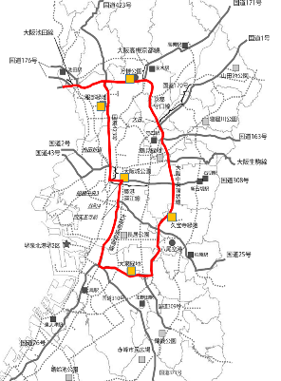
（３）令和３年度の広域緊急交通路沿道建築物(建物)の取組
ウ-１．個別訪問の重点化
○耐震性不足の全所有者に対し、ダイレクトメールを送付（10月 192通）
○重点化対象の所有者を優先に個別訪問を実施（32棟）
○重点化対象の所有者へ耐震プロデューサーを派遣（3棟）
重点化の考え方
○倒壊する危険性が高く(※１)、道路を閉塞する(※2)建物について、耐震プロデューサーを優先的に派遣するなど、所有者への働きかけを強化
※1 倒壊する危険性が高い建物
大規模の地震の震動及び衝撃に対して、倒壊し、又は崩壊する危険性が高いもの（IS値＜0.3 耐震区分Ⅰ）
    【参考】 耐震区分
      区分Ⅰ 倒壊し、又は崩壊する危険性が高い（IS値＜0.3）
      区分II 倒壊し、又は崩壊する危険性がある（ 0.3≦Is値＜0.6）
      区分III 倒壊し、又は崩壊する危険性が低い（ 0.6≦Is値）
※2 道路を閉塞する建物
倒壊した場合、通行可能となる幅員（3ｍと設定）が残らない高さの建物
○上記のうち、特に大きな被害が想定される区域を包囲し、広域防災拠点、後方支援活動拠点と接する路線を「重点環状Line(右図 赤線)」とし、その沿道の建物について最優先で取り組む
重点化対象の耐震性が不足する建物 （令和３年3月時点▶令和4年３月時点の棟数）
 | 重点化対象
 |  | 重点環状Line沿道 | 重点環状Line沿道以外
棟数 | 35 ▶ 32 | 5 ▶ 5 | 30 ▶ 27

Slide 49
（３）令和３年度の広域緊急交通路沿道建築物(建物)の取組
ウ-２．重点化対象建物の用途・規模
（令和4年３月時点の棟数）
 | ～5,000㎡ | ～10,000㎡ | ～15,000㎡ | 15,001㎡～ | 計
分譲マンション | ４ | １（１） | ２ | １ | ８（１）
賃貸マンション | ６ | ー | １（１） | ー | ７（１）
複合施設 | ４（１） | ー | ー | ー | ４（１）
事務所 | ５ | １（１） | ー | ー | ６（１）
店舗 | ３ | １（１） | ー | ー | ４（１）
工場等 | ー | ー | ー | ー | ー
その他(学校・集会場等) | ３ | ー | ー | ー | ３
計 | 25 | ３（３） | ３（１） | １ | 32（５）
（ ）内は重点環状Line沿道にある建物（内数）

Slide 50
（４） 令和４年度の広域緊急交通路沿道建築物(建物)の取組
ア．耐震プロデューサー派遣制度のさらなる活用
○耐震プロデューサー派遣制度は、これまでの実績の16棟のうち11棟（令和２年度４棟、令和３年度７棟）が補強設計等、具体的な取組に進んでいる
制度の利用者
○耐震プロデューサー派遣制度の利用者は、耐震化の意向を一定持っている所有者で、分譲マンション以外は単独で所有されている所有者であった
具体的な取組に進んでいない理由等
○具体的な取組に進んでいないものについても、移転交渉や管理組合内での検討など、耐震化に向けた検討を継続しているところが多い
○検討中の建物も含め、耐震化に係る費用面の課題が最も多くなっている。費用面の他には合意形成を課題にあげられている
制度の利点（利用者ヒアリングより）
○制度を利用した所有者から制度の利点として以下の内容などがあげられており、好評である
・耐震補強の工法や概算工事費などが分かり、耐震化に向け、前向きに検討できた
・弁護士からの法的なアドバイスでより具体的に検討できた
耐震プロデューサー派遣制度の実績等
年度 | 所在地 | 主用途 | 派遣 回数 | 事業内容 | 事業実施時期
R2 | 大阪市 | 複合施設 | 2回 | 改修or除却 | R5
 | 大阪市 | 賃貸マンション | 3回 | 入居者移転交渉 | -
 | 池田市 | 事務所 | 2回 | 除却 | R４
 | 茨木市 | 自社ビル | 2回 | 除却(非現地建替え) | R３ (完了)
 | 柏原市 | 複合施設 | 1回 | 補強設計 | R4
 | 大東市 | 賃貸マンション | 2回 | ｰ | ｰ
R3 | 大阪市 | 事務所・店舗 | 2回 | 補強設計 | R４
 | 大阪市 | 分譲マンション | 4回 | 管理組合内で検討 | -
 | 大阪市 | 分譲マンション | 2回 | 管理組合内で検討 | -
 | 堺市 | 診療所・居宅 | 2回 | 補強設計 | R４
 | 池田市 | 店舗 | 2回 | 補強設計 | R４
 | 大東市 | 賃貸マンション | 3回 | 補強設計 | R４
 | 柏原市 | 複合施設 | 2回 | 補強設計 | R４
 | 大阪市 | 自社ビル | 2回 | 検討中 | ｰ
 | 堺市 | 専門学校 | 1回 | R4継続派遣 | ｰ
 | 大東市 | 賃貸マンション | 1回 | R4継続派遣 | ｰ

Slide 51
（４） 令和４年度の広域緊急交通路沿道建築物(建物)の取組
イ．補助制度拡充に向けた検討
○耐震改修工事の実施にあたっては、数千万から億単位の工事費になるため、費用負担に関する所有者の課題意識が高い
○沿道建築物の診断義務付けを実施している都府県（21都府県）では、建替えを補助対象とする、国の補助金の上限額を超えるなど、耐震化に向けた制度が充実した都府県もある
○補助制度の拡充や広域緊急交通路の機能確保のため、道路側へ倒壊させない様々な方策を検討
現状の補助率（耐震改修費）
国
制
度
・対象事業：耐震改修、建替え、除却
・工事費の上限：51,200円／㎡
（IS値が0.3未満相当の場合、56,300円／㎡）
国
２／５
地方
１／３
所有者
4/15
5,000㎡以下の建物・分譲マンション
・対象事業：耐震改修、除却
・工事費の上限：51,200円／㎡
（IS値が0.3未満相当の場合、56,300円／㎡）
大
阪
府
国
１／５
府
１／６
所有者
19／30
5,000㎡超の建物
国
1／10
府
1／12
所有者
49／60
【参考】他都道府県の補助制度
○ 補助制度（診断結果公表済みのもの）
○ 補助の上限について
都府県 | 補助率 | 改修工事補助メニュー
東京都 | 最大9/10 | 耐震改修、建替え、除却
愛知県 | 11/15 | 耐震改修、除却
徳島県 | 11/15 | 耐震改修、建替え
広島県 | 11/15 | 耐震改修、建替え、除却
岐阜県 | 11/15 | 耐震改修、建替え、除却
大阪府 | 最大11/30 | 耐震改修、除却
補助率 | 自治体数
国制度の上限超 | 3（東京都・高知県・静岡県）
国制度の上限どおり | 14
国制度の上限未満 | 4（大阪府・三重県・滋賀県・和歌山県）

Slide 52
Ⅲ．広域緊急交通路沿道建築物
（ⅱ）コンクリートブロック塀等

Slide 53
（１）広域緊急交通路沿道ブロック塀等の耐震化の概要
ア．対象となるブロック塀等
耐震改修促進法施行令改正（平成31年１月)により、都道府県等が耐震改修促進計画に記載する避難路の沿道にある一定規模以上の既存耐震不適格のブロック塀等の耐震診断義務付けが可能となった
対象となるブロック塀等
既存不適格の以下の規模のブロック塀（建物に附属しないもの含む）を耐震化の対象とする
なお、義務付け対象は建物に附属するもの
【長さ】 すべて
うち義務付け対象・・・知事が設定可能な下限の長さである８ｍ超で設定
【高さ】 道路面からの高さが0.8mを超えるもの
（0.8mは小学1年生の胸の高さとなり危険）
うち義務付け対象・・・知事が設定可能な下限の高さである敷地面から0.8m超で設定
8m
25m
８m以下
８m超25m以下
25mを超えるもの
義務付け対象に
できない
義務付け対象とすることができる
（知事が規則で定めた場合）
義務付け対象となる
「費用補助」
「診断義務付け」及び「費用補助」
診断結果の報告期限・公表
報告期限 令和４年９月30日
公表 未定

Slide 54
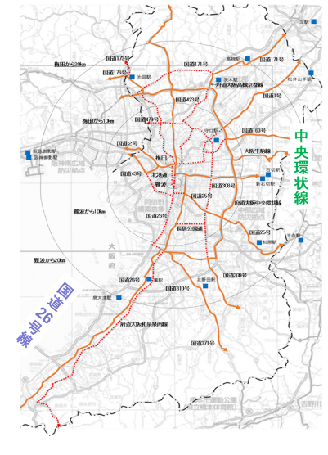
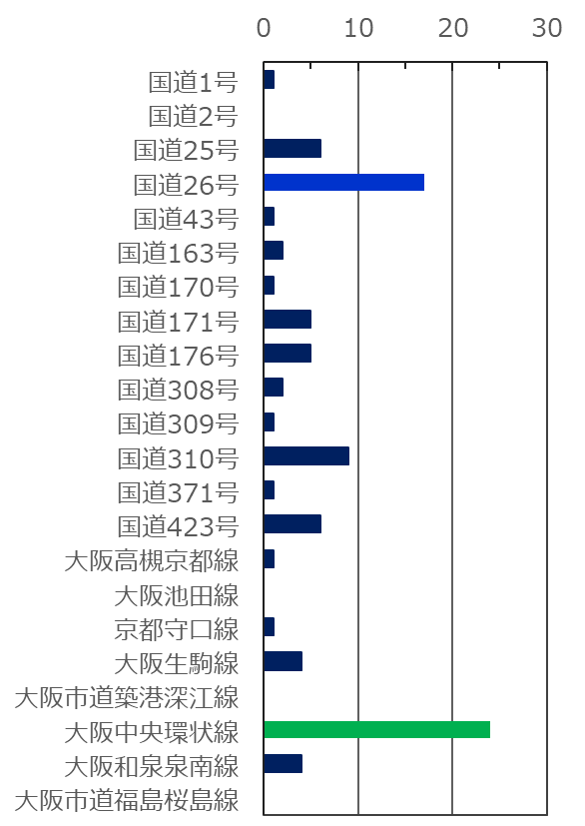
（１）広域緊急交通路沿道ブロック塀等の耐震化の概要
イ．広域緊急交通路・耐震診断義務付け対象路線図
路線別 診断義務付け対象の概数
（令和４年７月末時点）
（府調査による。建設年度未確認の件数を含む）
（件）
凡例：
義務付け路線
徒歩帰宅ルートの
候補路線(案)
折り返し駅

Slide 55


（１）広域緊急交通路沿道ブロック塀等の耐震化の概要
ウ．広域緊急交通路沿道ブロック塀等の状況
○ 診断結果の報告期限は令和４年９月30日（公表時期は未定）
現状の進捗状況
義務付け対象となるブロック塀等の件数の変化
進捗状況
耐震診断義務付けの対象であるか確定ができていないもの、耐震診断が未定のものがある状態

Slide 56
（２）広域緊急交通路沿道ブロック塀等の補助制度
補助制度
 | 診 断 | 除 却 | 改 修 等
補助対象 | ○昭和56年5月末以前に築造されたブロック塀等 ① 要安全確認（耐震診断義務付け対象） ・敷地面から高さ80cm超、かつ長さ8m超の塀 （ただし、建築物に附属する塀に限る） ② 要安全確認 ・敷地面から高さ80cm超及び道路面から80cm超にある塀、 かつ長さ8m以下の塀 ・敷地面から高さ80cm以下で、道路面から80cm超にある塀 ・道路面から80cm超で建築物に附属しない塀
補助率 | ①10/10(国1/2、府1/2) ② 2/3（国1/3、府1/3) | ① 4/5（国2/5、府2/5) ② 2/3（国1/3、府1/3) | ① 4/5（国2/5、府2/5) ② 2/3（国1/3、府1/3)
限度額 （事業費・円） | 塀の長さが10m未満 5,100×長さ（ｍ） | 31,000×長さ（ｍ） | 43,900×長さ（ｍ）
 | 塀の長さが10m超 48,960＋204×長さ（ｍ）
参考：高さの考え方
道路面から
80ｃｍ超
高さ80cm超：
敷地面からの高さ
高さ80㎝超
敷地
道路
補助実績の推移
 | ①要安全確認 （耐震診断義務付け対象 ） |  | ②要安全確認
 | 耐震診断 | 除却等 | 耐震診断 | 除却等
令和２年度 | 36 | 8 | 0 | 2
令和３年度 | 28 | 28 | 0 | 0

Slide 57
（３）令和３年度の広域緊急交通路沿道ブロック塀等の取組
「住宅建築物耐震10ヵ年戦略・大阪」目標達成へ向けた具体的な取組
社会的機運の醸成 | ●地域住民への働きかけ
耐震化の きっかけづくり・具体化 | ●耐震診断等補助制度の案内
負担軽減の支援 | ●補助制度等による支援
主な取組
ア．所有者への働きかけ
イ．耐震評価機関の創設

Slide 58




（３）令和３年度の広域緊急交通路沿道ブロック塀等の取組
ア．所有者への働きかけ
○所管行政庁と連携し、個別訪問、ダイレクトメール送付等により、沿道のブロック塀等の耐震化及び補助制度等について周知
・義務付け対象未確定物件へ個別訪問 ６月～８月(約130件)、10月～12月(約180件)
※空家と判明しているブロック塀等について、空家対策を所管する市町が所有者を特定してる場合は、空家対策を所管する市町で制度周知を依頼
・義務付け対象の物件へ電話で働きかけ ６月～８月、10～12月
・ダイレクトメール 令和３年３月末（義務付け対象未確定の物件含む全対象 約300件）
１月（義務付け対象未確定の物件 約50件）
普及啓発用チラシ【安心なブロック塀に】
補助制度の案内用チラシ

Slide 59
（３）令和３年度の広域緊急交通路沿道ブロック塀等の取組
イ．耐震評価機関の公表
○ブロック塀等の耐震改修の補助金における耐震評価機関を定め、ホームページで公表
（６月１日 ７機関）
耐震評価機関
・耐震診断が義務付けられた沿道ブロック塀等の耐震改修については、補助要件に府が認めた耐震評価機関の評価書の取得を義務付け
認定要件
１．「既存建築物耐震診断・改修等推進全国ネットワーク委員会」に属していること
２．「既存建築物耐震診断・改修等推進全国ネットワーク委員会規約」により耐震判定委員会を設置し、既存建築物耐震診断・改修等推進全国ネットワーク委員会に登録していること（耐震判定委員会は、学識経験者３名かつ建築構造に精通する建築技術者２名以上の委員で構成すること）
ほか
認定機関
一般社団法人 大阪府建築士事務所協会
一般財団法人 日本建築総合試験所
公益社団法人 大阪府建築士会
一般社団法人 日本建築構造技術者協会関西支部
日本E R I 株式会社
ビューローベリタスジャパン株式会社
一般社団法人 中四国構造コンサルティング協会

Slide 60


（４）耐震診断未定の理由等
○診断未定のものについて、診断士等、業者と調整中等、診断の意思はあるものが多い
○診断の意思がない場合も、近い将来に解体等を予定している場合が多い
進捗状況【再掲】
制度は理解しているが、実施の意思がない
未定の理由等
近い将来に解体等を予定しており、実施の意思がない
耐震診断士等、
業者と調整中等
診断の意思なし
コロナ禍で、業者との接触は避けていたため
診断の意思あり
権利者間の合意形成の調整等に時間を要している

Slide 61
（５）令和４年度の広域緊急交通路沿道ブロック塀等の取組
○確実な普及啓発
○所管行政庁との連携
確実な普及啓発
○令和４年９月30日の報告期限に向けて、義務付け対象ブロック塀等の所有者へ耐震診断結果報告書の提出を所管行政庁と共に働きかけ
○義務付け対象のブロック塀等の所有者へ、ダイレクトメールや電話等により耐震化の働きかけ
所管行政庁との連携
○義務付け対象未確定のブロック塀等の所有者について、個別訪問により、義務付け対象の確定及び、耐震診断の実施を働きかけ
○義務付け対象ブロック塀等の所有者の状況を共有し、確実な普及啓発
○耐震診断結果報告の公表に向けて、所管行政庁と公表内容や時期等について調整

